Slide 1
The Google File System (9th ACM ) MapReduce: simplified data processing on large clusters(6th USENIX ) （JeffreyDean ，Sanjay Ghemawat…）
分布式文件系统和并行计算编程模型
分享人：姜荣霞

Slide 2
论文背景
2003年的GFS，2004年的MapReduce，2006年的BigTable成为Google的三大技术，虽然他们没有公开源码，但这三篇论文论述了这三款产品的详细设计，奠定了大数据算法的基础。
基于GFS和MapReduce，Doug Cutting等人用 了2年业余时间实现了Hadoop的HDFS和MapReduce机制。
Notes:
Doug Cutting：Lucene框架的开创者

Slide 3
GFS是什么
可扩展的分布式文件系统
优点：
高容错
高可靠
可构建于廉价机器
适合处理大数据
缺点：
不适合低延时数据访问
无法高效的对大量小文件进行存储

Slide 4
GFS为什么出现
大数据带来的存储问题：
数据量大（单个大文件和大量小文件）
数据结构多样化（结构化、半结构化、非结构化） 单机的存储能力不能应对，采用多个机器专门进行分布式存储时，出现新的问题：

Slide 5
GFS为什么出现
单机的存储能力不能应对，采用多个机器专门进行分布式存储时，出现新的问题：
单个机器而言，传统文件系统块单位为kb级，操作文件时，系统的吞吐量低如何解决？
多个机器而言，分布式文件系统中某个机器宕机问题如何解决，多个机器存储的备份如何保持一致性？
对外而言，数据集中存储后，所有客户端共享这个分布式文件系统，高并发访问中的并发性能如何解决，并发访问中数据的一致性怎么解决？

Slide 6
GFS如何解决这些问题
单个机器而言，传统文件系统块单位为kb级，操作文件时，系统的吞吐量低如何解决？
将默认的块大小设置为64M，将文件系统分为Master服务器和多个chunkserver服务器，由Master服务器来管理chunk的命名空间、 chunk和文件的映射关系、 chunk的存储位置、访问控制信息；
master的信息存储在内存中，对客户端的请求快速响应。
Notes:
master整合了ext的目录和inode作用
chunk的存储位置（包括备份位置）

Slide 7
GFS如何解决这些问题
2. 多个机器而言，分布式文件系统中如何发现某个机器宕机，宕机了怎么办？多个机器存储的备份如何保持一致性？
通过心跳包解决宕机感知问题，chunkserver定期向master发送心跳包。
通过备份来解决某个机器宕机问题。
默认备份是每块备份3份，每个chunkserver间的通信由master管理，chunkserver通过向master heartbeat报告自己的健康状态，master通过heatbeat的回馈信息传达命令，包括chunkserver的迁移。
通过加入chunk的版本号，实现各备份的一致性，master在各chunkserver中选举一个primary server，其他为secondary server，客户端将chunk发给各个chunkserver准备写入，得到回信后，向primary server申请写入，primary确定不同客户端的序号，连同写入的偏移发给其他secondary server，secondary server开始写入，回复primary，primary回复客户端。
Notes:
master整合了ext的目录和inode作用
chunk的存储位置（包括备份位置）

Slide 8
GFS如何解决这些问题
3. 对外而言，数据集中存储后，所有客户端共享这个分布式文件系统，高并发访问中的并发性能如何解决，并发操作数据的一致性如何保证？
通过分离控制流和数据流保证并发性能。
客户端与master通信获取chunkserver的metadata，将metadata进行缓存
客户端与chunkserver通信，实现数据的读写。
master实现客户端访问chunkserver的负载均衡。
通过划分chunkserver为primary chunkserver和secondary chunkserver，为primary chunkserver给定lease值，客户端访问primary请求操作时，发现primary 的lease到期，就向master更新缓存数据，master想让客户端更新缓存时，通过心跳包更改primary的lease。
通过命名空间锁实现，某个客户端向某个路径下的文件执行写操作，尝试得到这个目录的写锁，成功才能写入，通过primary保证备份一致的写入后，更新各个备份的版本号，将文件、块和版本号和操作时间记录在日志中。
Notes:
master整合了ext的目录和inode作用
chunk的存储位置（包括备份位置）

Slide 9
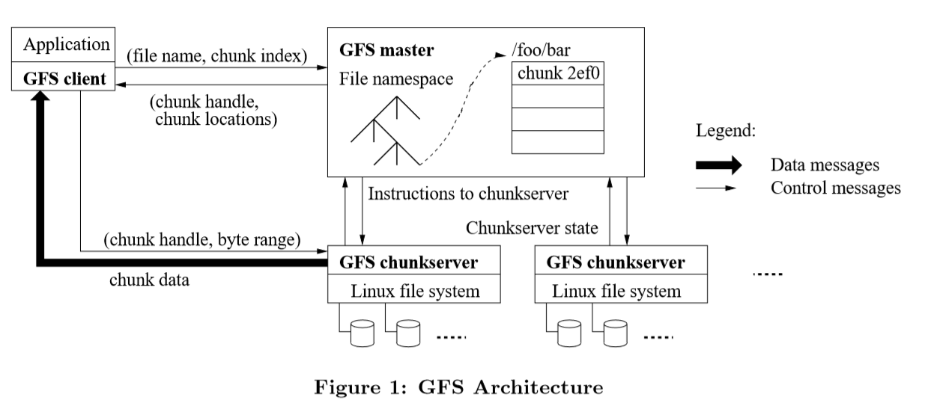
GFS架构
Notes:
master整合了ext的目录和inode作用
chunk的存储位置（包括备份位置）

Slide 10
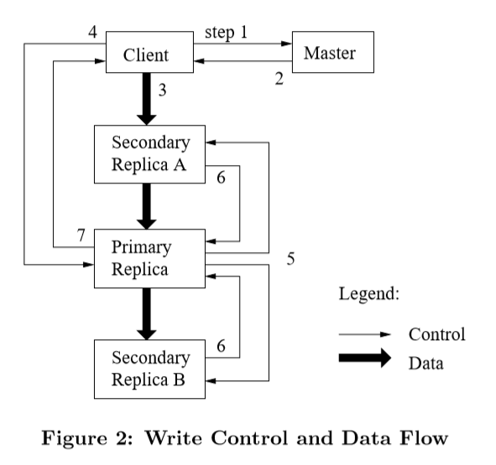
GFS写入过程
Notes:
master整合了ext的目录和inode作用
chunk的存储位置（包括备份位置）

Slide 11
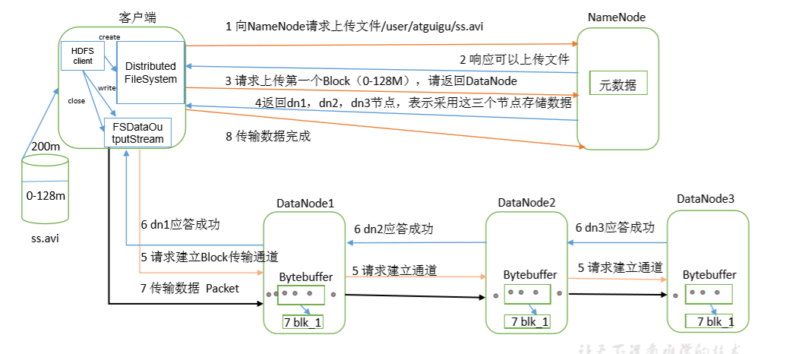
HDFS写入过程
Notes:
master整合了ext的目录和inode作用
chunk的存储位置（包括备份位置）

Slide 12
Master的功能
块故障检测
校验和+心跳包
负载均衡
周期检查+分配chunk策略
块迁移
找备份复制+通知旧块失效
垃圾回收
定期扫描命名空间+删除metadata+通知块失效
master快照
废除lease+复制metadata
客户端缓存metadata一致性
加入primary replicas+授予lease
保证并发操作数据的一致性
命名空间锁+块版本号+日志记录
Notes:
周期检查chunk分布，填充新服务器，通过优先放置磁盘利用率低机器，控制一个机器上新创建的次数，将备份放在不同机架上，

Slide 13
MapReduce: simplified data processing on large clusters (6th USENIX )

Slide 14
MapReduce是什么
一套分布式并行计算的编程模型
优点
易于编程
扩展简单
高容错性
适合PB级以上数据的离线处理
缺点
不擅长实时计算（毫秒级或秒级）
不擅长流式计算（数据源不能是动态的）
不擅长DAG计算（一个程序的输出是另一个程序的输入）
应用
分布式Grep
计算URL访问频率
倒排索引
分布式排序

Slide 15
MapReduce为什么出现
1. 大量数据进行分布式存储后，数据的统计分析工作如何在有限时间内完成？
需要并行化计算。
2. 并行化计算时如何分发数据、如何处理错误、如何实现负载均衡？
3. 面对集群，编程人员如何透明化这个分布式系统？

Slide 16
MapReduce如何解决这些问题
封装
将计算的过程抽象为Map和Reduce两个阶段；
输入数据执行map操作，得到一个key/value的中间对集；
在具有相同的key/value上应用reduce操作，合并map阶段派生的数据；
不同业务的计算方式在map和reduce阶段不同，其他阶段相同，因此开放map和reduce接口给用户，其他的分发数据（位置优化）、处理错误、负载均衡封装为MapReduce库。

Slide 17
MapReduce例子-计算一个大文档集合中每个词出现的次数
reduce(String key,Iterator values):
//key:一个词
//values:一个计数列表
int result=0;
for each v in values:
result+=ParseInt(v);
Emit(AsString(resut));
map(String key,String value):
//key:文档的名字
//value:文档的内容
for each word w in value:
EmitIntermediate (w,"1");

Slide 18
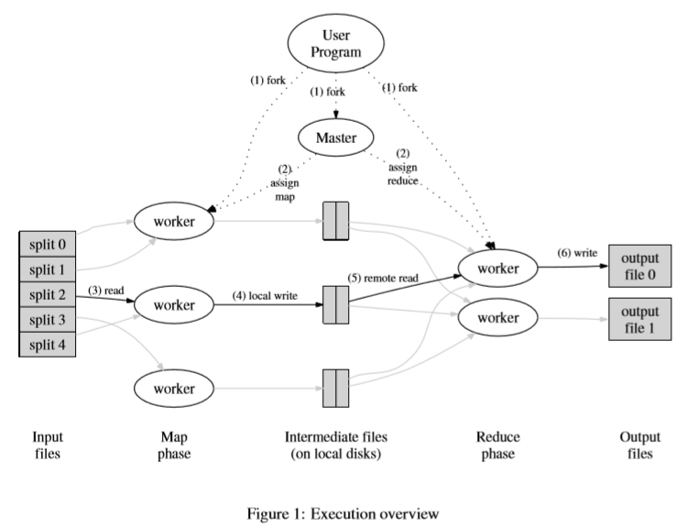
MapReduce执行过程
Notes:
输入的文件切片，默认分片大小=chunk大小，用户程序中分一个作为master，其他为worker，
每个切片对应一个map的worker，master将这些分配的map任务分配给空闲map worker
map worker读取文件切片，分析key/value然后传递给用户自定义的map函数，产生的key/value缓存在内存中
缓存在内存中的key/value对被周期性的写入到本地磁盘上，溢写到磁盘的时候，根据分区函数的分区写入，默认的分区方式是hashcode（key）%分区个数，溢写完成后将磁盘上的缓存对位置发送给master，master转发这些位置给reduce worker
reduce worker得到位置通知后，通过RPM从Map worker的磁盘上读取数据，读取所有的中间数据后，按照key进行排序，将相同key聚合，形成相同key的value list，传递给用户reduce
reduce函数的输出写入到这个分区的结果文件中，也就是一个reduce对应一个输出文件。

Slide 19
master介绍
master数据结构：
map和reduce任务的状态（初始空闲状态、完成、工作中）
完成任务或工作中worker的标识
处理故障
感知worker故障：周期性ping 每个worker，规定限期内没有收到信息，确认worker故障，
任务转移：将worker标记为失败，上面的map任务状态归位空闲，重新调度给其他worker
master失败：将master的数据周期写入checkpoints，master失败时，从上次最后一个checkpoints启动另一个master进程，重新执行MapReduce。

Slide 20
master
存储位置优化：
输入数据以GFS存储，master分配map任务的时候，优先在一个包含输入数据的机器上安排任务，若失败，尝试在那个机器的附近安排一个map任务；
任务粒度
map的分片M和reduce的分区R，master要进行O(M+R)次调度，保存O(M*R)个状态在内存，优化的时候，选择M进行优化，保证位置优化最有效；
备用任务
解决落后程序，最后几个map和reduce任务未完成时，master已经调度下一批MapReduce程序，导致机器CPU、带宽占用，落后程序执行更慢，解决办法是程序将要完成时，master调度备用进程执行落后程序，可节省约44%的时间。

Slide 21
性能提升
map和reduce过程中按key排序；
在map阶段写入磁盘时，对每个分区进行combiner；
跳过错误记录；
要能捕获异常，并报告给master，要有一个全局变量记下所有输入记录的编号，每个worker增加信号处理器，获取内存段异常和总线错误，worker将编号和异常错误发送给master。
感知计算进度
全局计数器+状态信息展示
每个worker有一个计数器，通过ping回应将计数器值给master，master统计map和reduce的worker计数器值，得到实际的计算进度。
Notes:
combiner函数的内容和用户reduce函数一样，
某个记录产生异常时，worker通过ping包反馈给master，master收到较多某个记录的异常反馈时，master再次分配map，reduce任务时，跳过这个记录

Slide 22
实验验证：Grep
集群配置：1800台机器（2个2G超线程处理器，4G内存，两个160G的 IDE硬盘，一个千兆网卡）
实验一：10^10条记录（每个记录100个字节）中grep，分片大小为64M（15000个分片）分区大小为1，时间为150s。
其中有60s的时间是程序传播到其他机器，等待GFS打开文件，得到位置优化信息。

Slide 23
实验验证：排序
集群配置：1800台机器（2个2G超线程处理器，4G内存，两个160G的 IDE硬盘，一个千兆网卡）
实验一：10^10条记录（每个记录100个字节，共1TB数据）排序，分片大小为64M（15000个分片）分区大小为4000

Slide 24
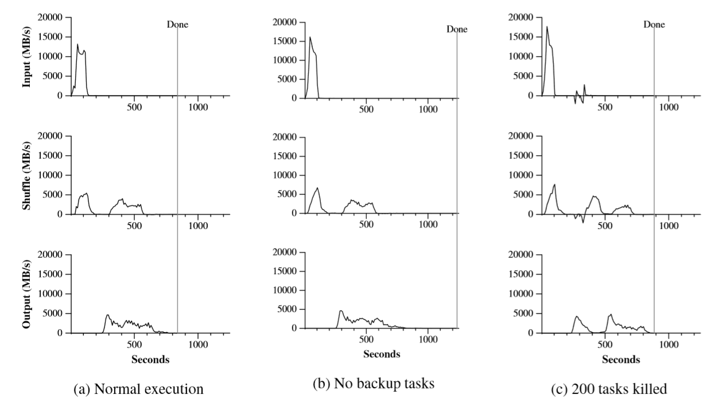
实验验证：排序
Notes:
最上一行是map阶段输入数据的读取速度，中间是map传输到reduce速度，最下是reduce写入最终文件的速度
a是有备用任务情况（891s），b是无备用任务情况（1283s），c是某些worker被中断情况（933s）
写入速度有延迟是因为机器忙于排序
没有备用任务的时候，只有5个reduce的落后程序影响了整个程序的速度
图c是停止了200个机器上的1746个worker，但机器没有宕机。map和shuffle的速度为负数是因为map的worker被杀死，需要选择新的worker重新执行。

Slide 25
谢谢！

